Slide 1
Оптимизация и увеличение конверсии сайта IKEA
Мальков В.В

Slide 2
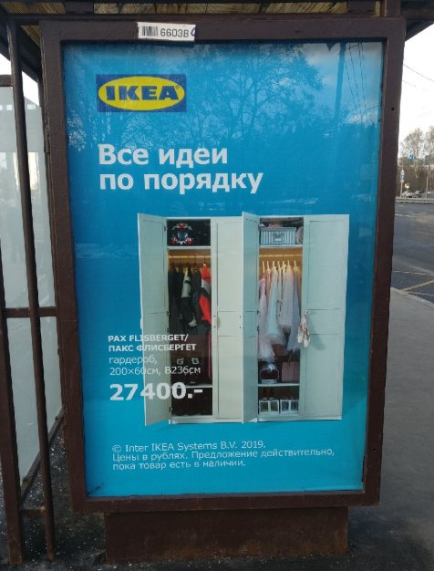
Увеличение конверсии
Реклама магазина IKEA в публичных местах – дело не редкое и, уверен, она работает и привлекает внимание.
Но многие ли смогут быстро найти рекламируемый товар на сайте или запомнить его название?
Это нетривиальная задача, учитывая специфику наименования IKEA.
Что делать?
Снабдим нашу рекламу QR кодами, для быстрого доступа к конкретному товару.

Slide 3
Оптимизация работы
Интернет-магазин – это в первую очередь магазин, а значит он должен предоставлять возможность комфортной покупки товара.
Ключ к увеличению конверсии – стабильная работа сайта.
Сразу рассмотрим кейс работы нашего сайта:
Заходим на сайт
В поисковой строке вводим «стул»
Переходим по первой ссылке поисковой выдачи
Смотрим результат (см. следующий слайд)

Slide 4
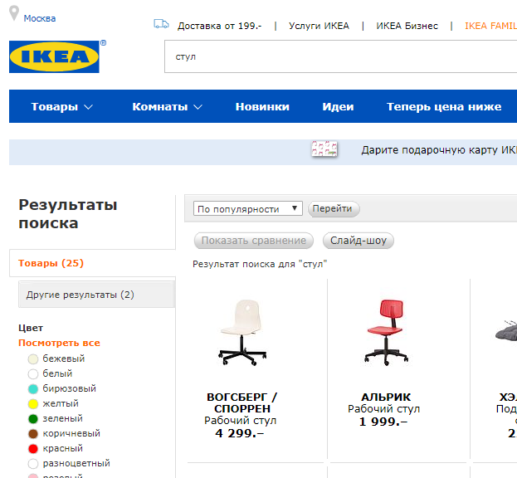
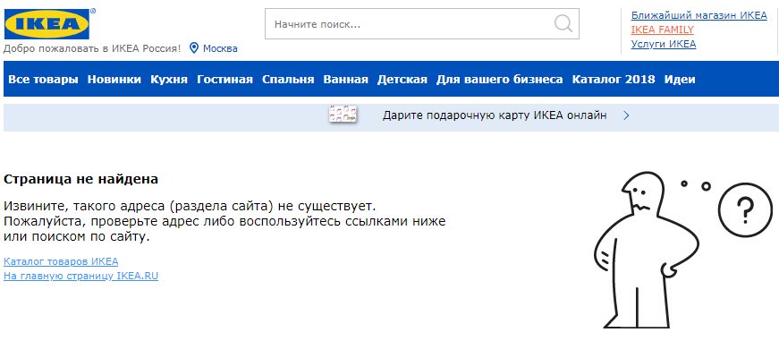
Кейс: поиск и покупка на сайте

Slide 5
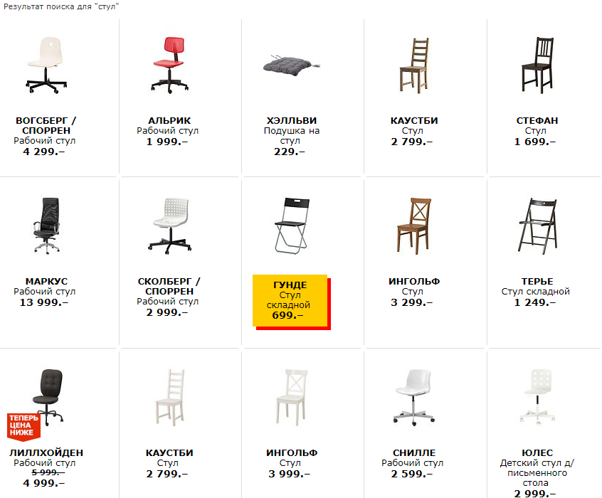
Ссылки в никуда
Предлагаю зачеркнуть товары, ссылки на которые ведут в «никуда», для большей наглядности.
При этом, в мобильной версии при повторении данного кейса все работает.

Slide 6
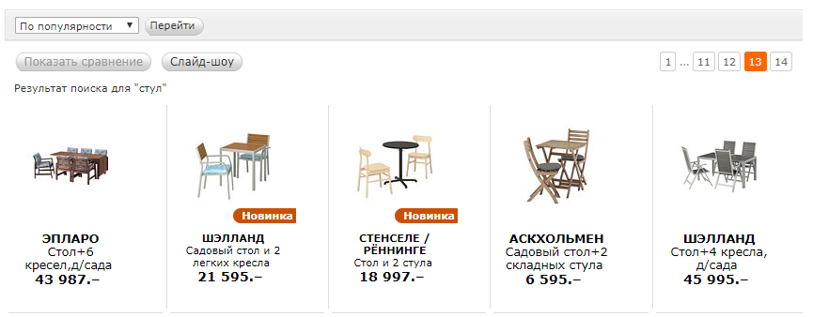
Продолжим поиск
К подобному результату нас привел только беглый осмотр основного функционала сайта.
Что делать?
Полагаю, что следует уделить тестированию сайта еще большее время.
Пользователь хочет помочь
Предлагаю спросить пользователя, непосредственно на странице ошибки, как вы сюда попали? Дать возможность обратной связи непосредственно на странице ошибки.

